Slide 1
Кафедра радиофизики и электронных систем
Физико-технический институт СВФУ им. М.К. Аммосова

Slide 2
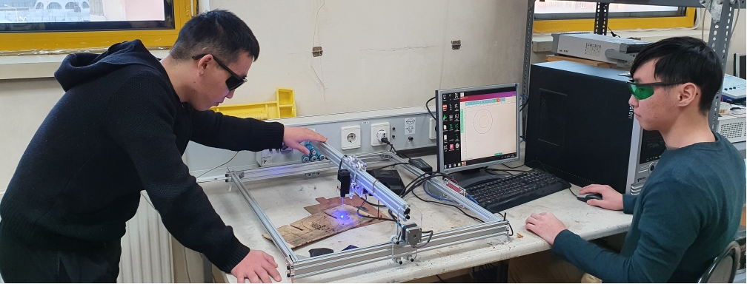
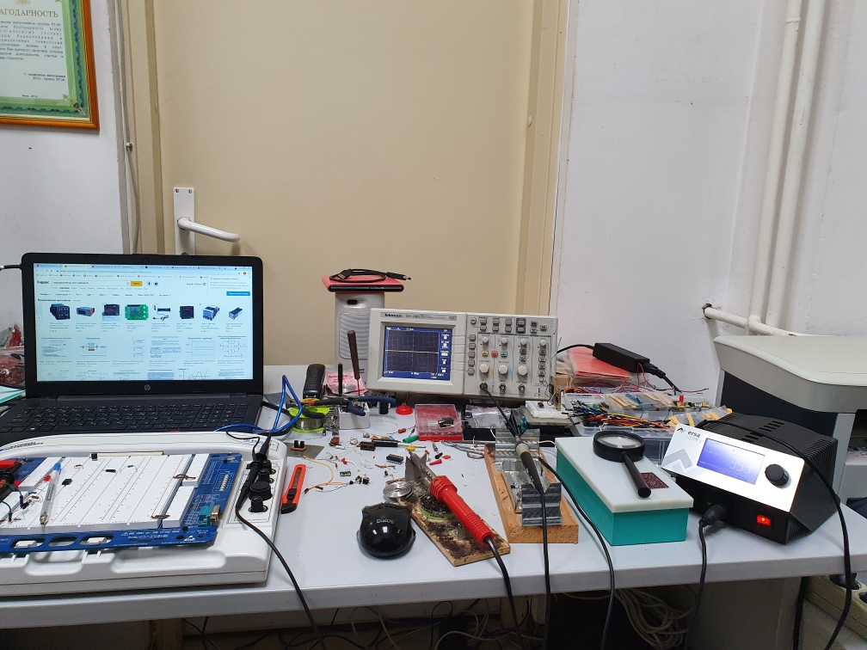
Направление 11.03.01 «Радиотехника», профиль: «Мобильные и робототехнические системы и программирование». Очная и заочная формы обучения с бюджетными местами. Квалификация – бакалавр техники и технологии, срок обучения 4 года.
Приобретение практических знаний, умений, навыков в области радиотехники, электроники, мобильных систем, робототехники, программирования, сетевых коммуникационных технологий.

Slide 3
Основные дисциплины, изучаемые по специальности
Название модуля или дисциплины
Информационные технологии и программирование | Радиотехнические устройства и системы передачи - приема сигналов
Теоретические основы электротехники | Технология разработки ПО
Основы теории цепей | Телекоммуникационные системы и сети
Материалы и компоненты электронной техники | Оптические методы и устройства обработки информации
Электронные полупроводниковые приборы | Основы компьютерного проектирования РЭС
Радиотехнические цепи и сигналы | Программирование на языках высокого уровня
Устройства приема и обработки сигналов | Метрология и радиоизмерения
Инженерная графика | Схемотехника
Методы цифровой обработки сигналов

Slide 4
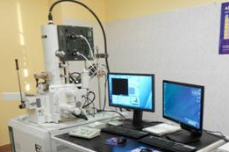
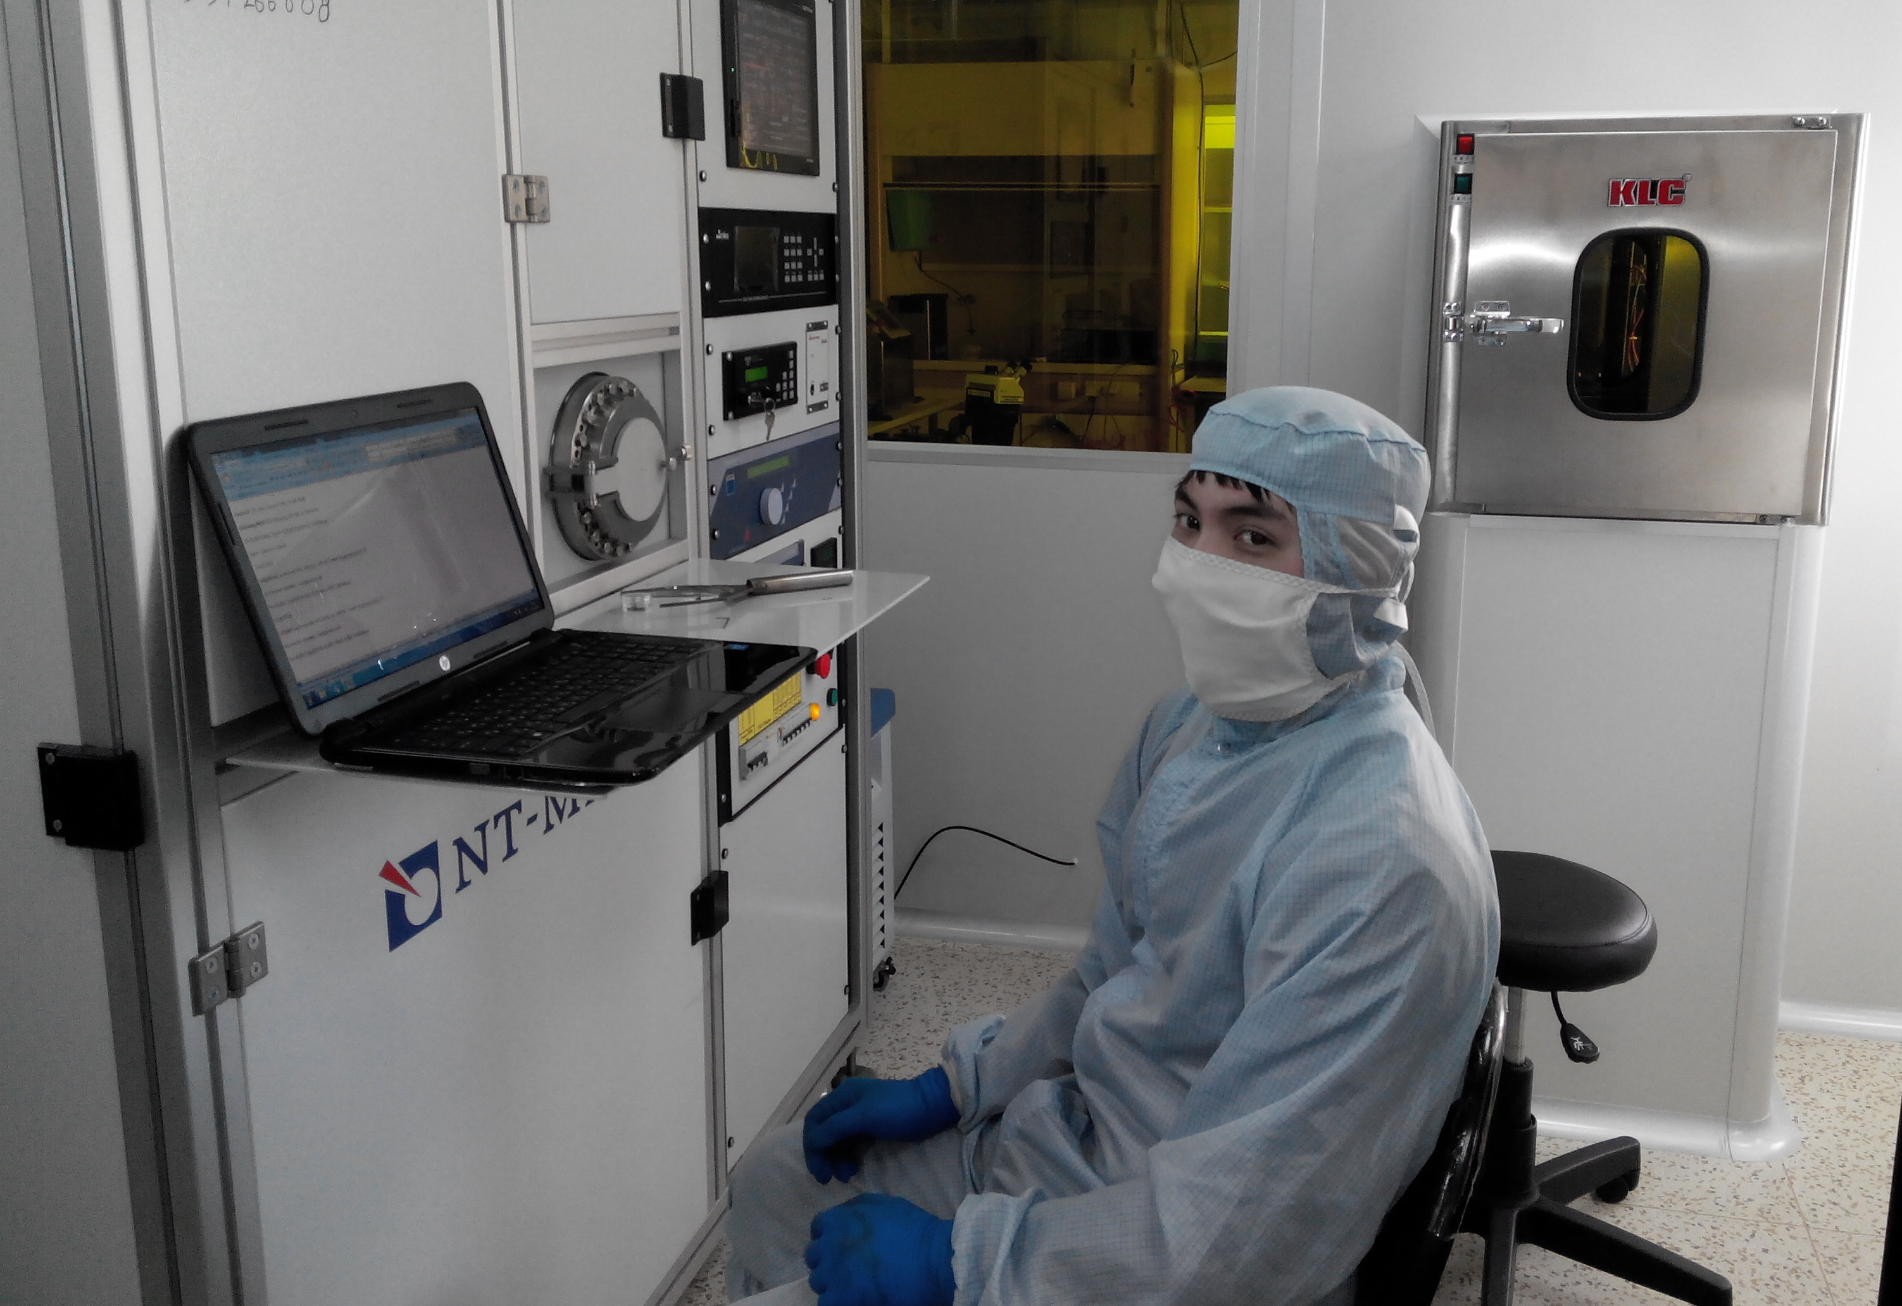
Направление 03.03.03 «Радиофизика» профиль: «Радиофизика и цифровые технологии». Очная форма обучения с бюджетными местами. Квалификация – бакалавр радиофизики, срок обучения 4 года.
Приобретение практических знаний, умений, навыков в области радиофизики, электроники, программирования электронных систем, научно-исследовательской деятельности, проектирования электронных устройств. Выпускники могут решать проблемы, требующие применения фундаментальных знаний радиофизики в различных областях: телекоммуникации, связь, передача, прием и обработка информации, космофизика, наноэлектроника и др.

Slide 5
Основные дисциплины, изучаемые по специальности
Название модуля или дисциплины
Основы радиоэлектроники | Телекоммуникационные системы
Основы 3D-моделирования и индивидуального цифрового производства | Основы метрологии и стандартизации
Алгоритмы и языки программирования | Устройства и антенны СВЧ
Методы цифровой обработки информации | Радио-приемопередающие устройства
Численные методы и математическое моделирование | Антенно-фидерные устройства и прикладная электродинамика
Радиотехнические цепи и сигналы | Полупроводниковая электроника
Квантовая радиофизика | Основы дистанционного зондирования
Аналоговая и цифровая схемотехника | Модуль Теоретическая физика
Теоретические основы электротехники | Модуль Математика
Математическое моделирование радиоэлектронных систем | Модуль Общая физика
Электродинамика и распространение электромагнитных волн
Теория колебаний
Основы микро- и наноэлектроники

Slide 6
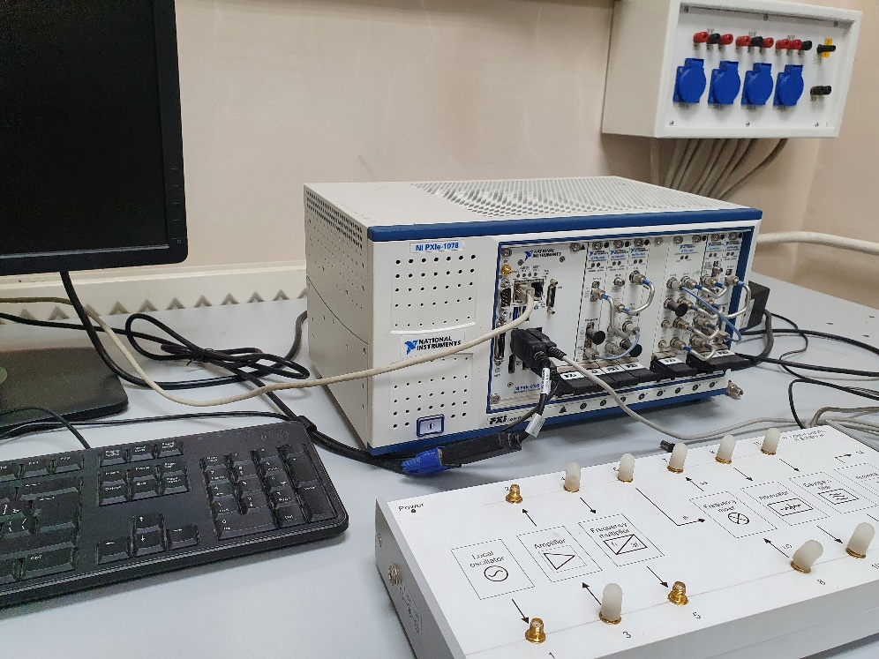
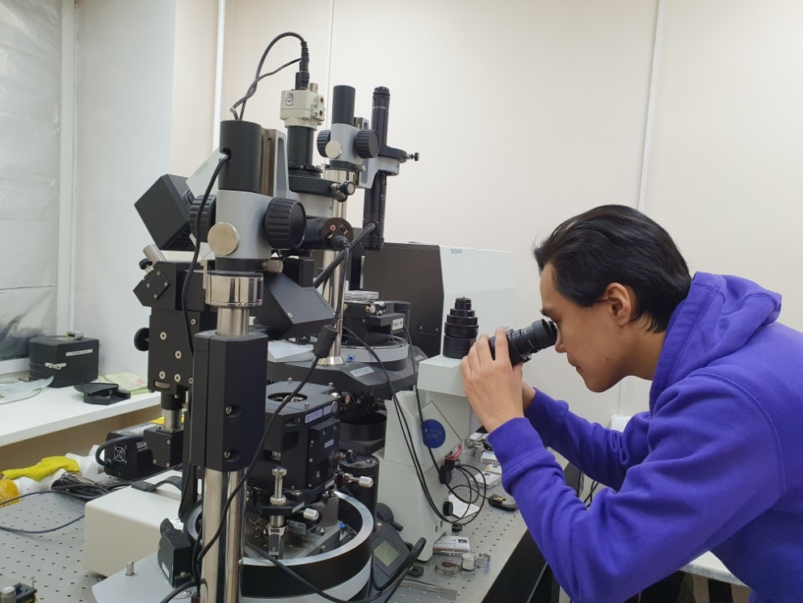
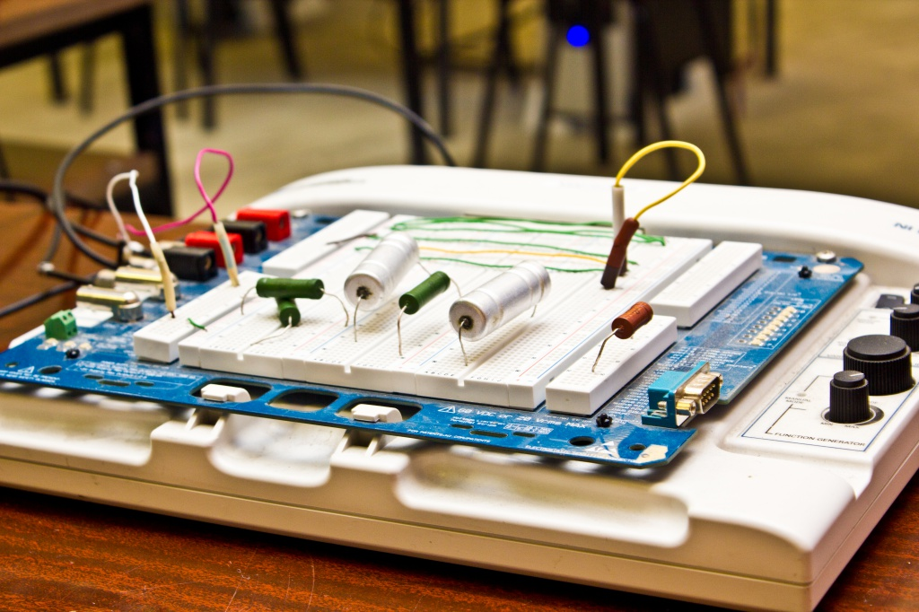
Направление 11.04.01 Радиотехника (магистратура) по программе «Радиотехнические средства обработки и защиты информации в каналах связи». Очная форма обучения с бюджетными местами. Квалификация – магистр радиотехники, срок обучения 2 года.

Slide 7
Основные дисциплины, изучаемые по специальности
 | Название дисциплины
1 | Математическое моделирование радиотехнических устройств и систем
2 | Принципы и устройства приема, обработки сигналов
3 | Телекоммуникационные системы и сети
4 | Основы проектирования антенных систем
5 | Микроволновая техника
6 | Теория и техника радиолокации и радионавигации
7 | Радиотехнические системы
8 | Цифровое телерадиовещание
9 | Защита информации в каналах связи
10 | Технология разработки прикладного программного обеспечения
11 | Защита информации в беспроводных сетях
12 | Прием, обработка и передача данных в информационно-телекоммуникационных системах
13 | Эффективные методы кодирования

Slide 8
Цифры приёма на бюджетные места в 2020 г.
Код | Уровень | Направление | Профиль | Бюджет
03.03.03 | бакалавр | Радиофизика | Мобильные и робототехнические системы и программирование | 20
11.03.01 | бакалавр | Радиотехника | Радиофизика и цифровые технологии | 20
11.04.01 | магистр. | Радиотехника | Радиотехнические средства обработки и защиты информации в каналах связи | 8

Slide 9
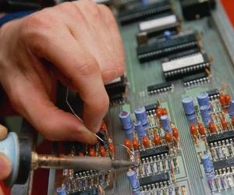
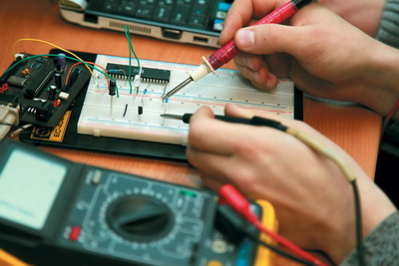

Slide 10
Код | Направление | Экзамены
03.03.03 | Радиофизика | Физика | Матем. (проф.) | Русск. яз.
11.03.01 | Радиотехника | Физика/ Информатика | Матем. (проф.) | Русск. яз.
11.04.01 | Радиотехника магистр. | Собеседование по специальности
Для СПО: по внутренним экзаменам или ЕГЭ.

Slide 11
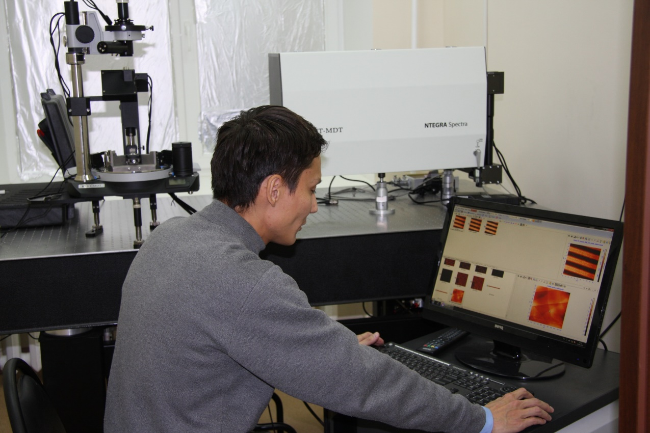
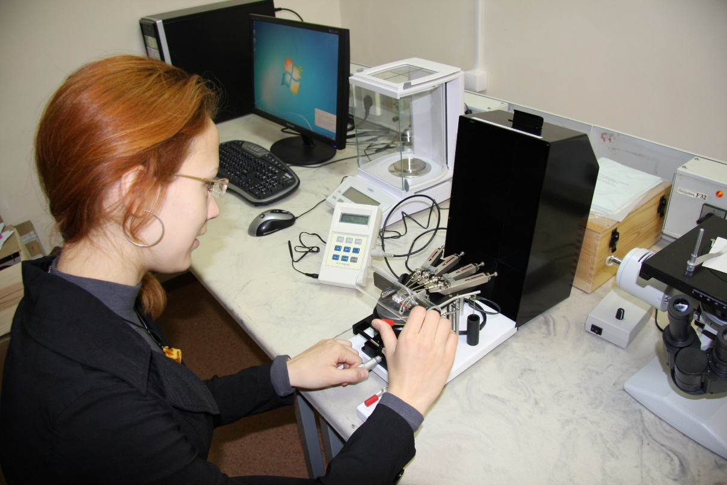
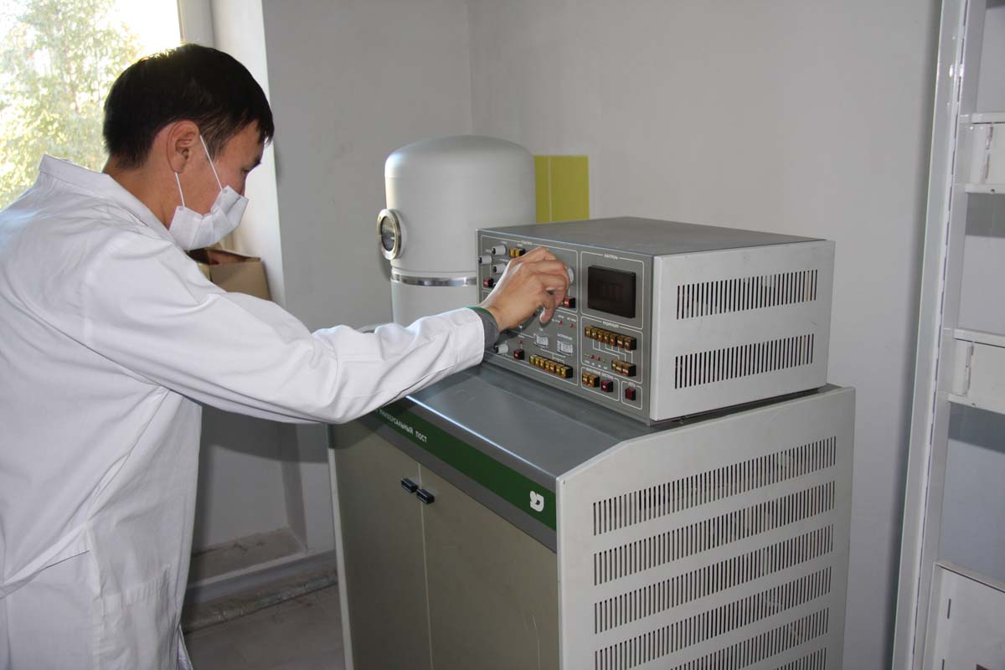
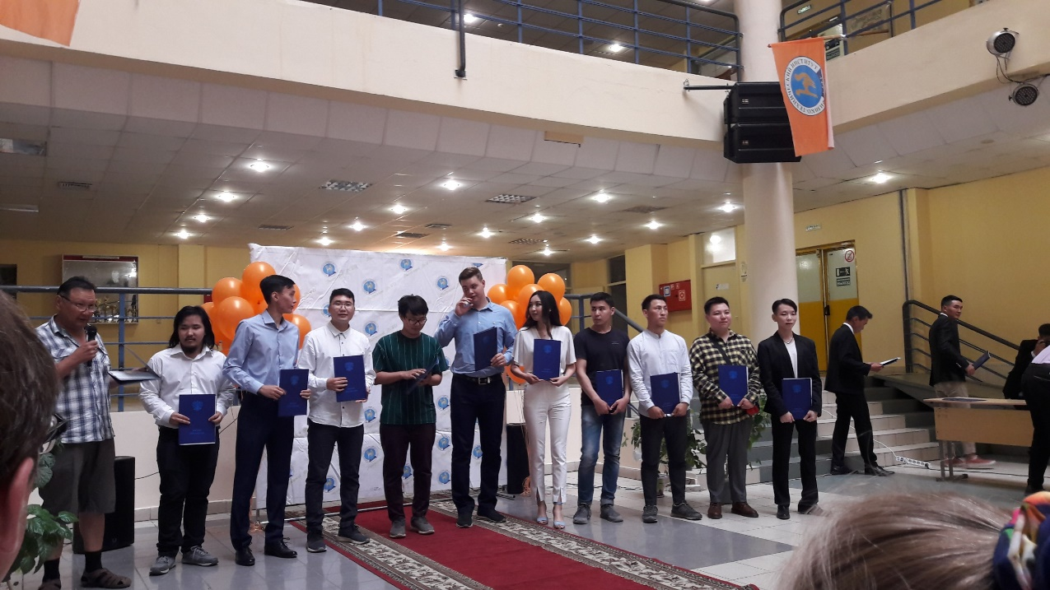

Slide 12
Как показывает ежегодный мониторинг трудоустройства выпускников по РАДИОТЕХНИКЕ, практически 100 % находят рабочие места. Основная сфера трудовой деятельности выпускников производственные и ремонтные предприятия:
предприятия связи и телекоммуникаций
компании сотовой связи
предприятия и организации телерадиовещания
гидрометеорологии,
геологии
авиации и аэронавигации транспорт
в различных организациях, специализирующихся на монтаже, установке и эксплуатации компьютерных и инфокоммуникационных сетей и систем. научно-исследовательские учреждения
в бюджетной сфере, в частности, в здравоохранении и образовании.

Slide 13
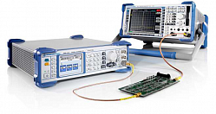
Профессии, которые может выбрать выпускник:
инженер-разработчик
инженер-радиоэлектронщик
инженер-радиотехник
инженер-системотехник
инженер-схемотехник
инженер по радиотелеметрическим системам
инженер по радиосвязи и радиомониторингу
инженер-проектировщик модулей и устройств СВЧ
инженер-программист по радиоинформатике и ЦОС
инженер-эксплуатационщик
инженер-исследователь

Slide 14
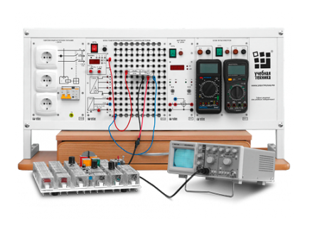
РАДИОФИЗИКИ занимают научные и инженерные должности специалистов в информационно-технических отделах любых организаций и предприятий, включая медицинские учреждения, научные институты (ИКФИА, ИМЗ СО РАН, ИФТПС СО РАН), авиационные компании, метеорологические станции и т.д., а также работают программистами, инженерами на предприятиях связи и телекоммуникаций, преподавателями физики, информатики, робототехники, астрономии в школе, средне-специальных образовательных учреждениях и вузах.
Общеизвестно, что электроника и цифровые технологии, в настоящее время, развиваются чрезвычайно интенсивными темпами, соответственно, диапазон и сфера деятельности выпускников данной специальности только расширяется.

Slide 15
Основные профессии, которые можно получить обучаясь по специальности бакалавр радиофизики:
Инженер технической поддержки в области связи;
Инженер-физик;
Инженер-электроник;
Инженер-радиоэлектронщик;
Инженер-радиотехник;
Инженер-конструктор радиоэлектронной аппаратуры;
Инженер электромагнитной совместимости;
Специалист по информационным системам.
Радиофизик;
Инженер-системотехник;
Инженер-схемотехник;
Радиоинженер;
Инженер связи;
Инженер телекоммуникаций;
Инженер наноэлектроники;
Инженер проектировщик электронной техники;
Астроном, космофизик;

Slide 16
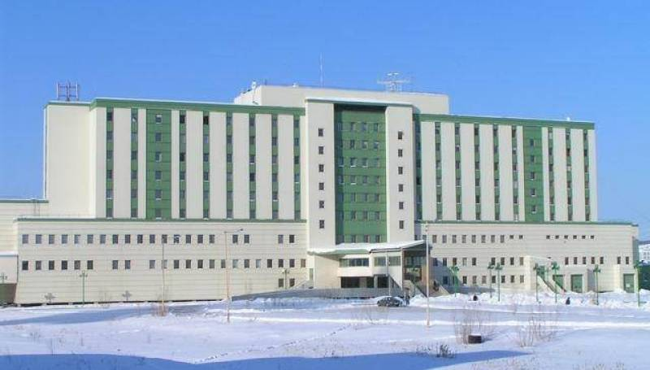

Slide 17
Сайт СВФУ: http://www.s-vfu.ru
Сайт кафедры РФиЭС: http://fti.s-vfu.ru/rtait

